Slide 1

MBB Future Sustainable Nutrition Fund
Artikel-9-Fonds
Juli 2024
Präsentation des Product Specialist Teams von Mediolanum International Funds Limited​.
​.
Nur für professionelle Anleger.
Dieses Material dient Marketingzwecken und sollte nicht die alleinige Entscheidungsgrundlage für eine Anlage in den beworbenen Fonds darstellen. Bitte lesen Sie den Best-Brands-Prospekt und die wesentlichen Anlegerinformationen (KIID), bevor Sie eine endgültige Anlageentscheidung treffen.

Slide 2
Inhalt
1
Einführung in MIFL
2
Das Anlagethema: Lebensmittelversorgung
3
Fondsprofil
4
Positionierung und Performance
5
Zusammenfassung
6
Anhang

Slide 3
Einführung in MIFL

Slide 4

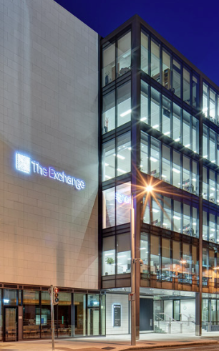
Die Fähigkeiten von MIFL
Führende Multi-Management-Gesellschaft in Europa mit 55 Mrd. EUR an AUM
Langfristige Partnerschaften mit mehr als 100 externen Managern
Einzigartige Kombination von Anlageexpertise mit 63 Investment-experten in Dublin
A0YDDD

Slide 5





Der MIFL-Ansatz Vorteile
Diversifikation
Risikomanagement
Komplementäre Strategien von verschiedenen Managern mischen
Verwaltung des Gesamtportfolios mit einem rigorosen und disziplinierten Risikomanagementansatz
Vorteile
Boutiquen
Know-how
Zugang zu einigen hochspezialisierten Strategien, die den Anlegern sonst nicht zur Verfügung stünden
Maßgeschneiderte Lösungen, die die Erfahrung von MIFL bei der Auswahl und Kombination von Managern entsprechend ihrer Stärken nutzen

Slide 6
Mediolanum Lösungen- Article 9 Aktienspektrum: Globale Kohlenstoffemissionen in % nach Wirtschaftssektoren
Landnutzung & Forstwirtschaft (3%)
Industrielle Prozesse (6%)
Circular Economy Opportunities
Abfall
Gebäude (6%)
Green Building Evolution
Elektrizität / Heizung(36%)
Energy Transition
Landwirtschaft (12%)
Future Sustainable Nutrition
Global Impact
Fertigung / Bauwesen (13%)
Circular Economy Opportunities
Green Building Evolution
Verkehrsmittel (18%)
Energy Transition (Hinweis: Derzeit gibt es nur ein begrenztes Anlageuniversum für die direkte Ausrichtung auf den Verkehrssektor.)
Quelle: Climate Watch Daten 2023

Slide 7
Das Anlagethema: nachhaltige Lebensmittelversorgung

Slide 8
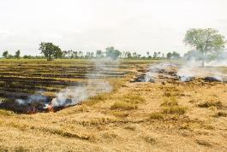

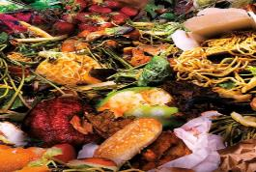
Das Problem: Lebensmittelversorgung ohne Nachhaltigkeit
Klimawandel
Die Lebensmittelindustrie ist für >1/3 der globalen THG*-Emissionen verantwortlich.
Gesundheit
Jeder 5. Todesfall ist auf schlechte Ernährung zurückzuführen.
Abfälle
45 % der produzierten Lebensmittel gehen verloren oder werden verschwendet.
Quelle: Pictet, UN, FAO, BCG 31.12.2020. *THG steht für Treibhausgase.

Slide 9

Klimawandel Wichtige Verursacher von Treibhausgasen
Die jährlichen Emissionen aus der Landwirtschaft könnten bis 2050 9 Gigatonnen oder mehr erreichen
Wären Rinder ein Land, stünden sie auf Platz 3 der Treibhausgasemittenten
¹Millionen Tonnen CO₂
²Gigatonnen THG-Emissionen pro Jahr
11.251
9.024
6.769
¹Quelle: GlobAgri-WRR-Modell, Blue Horizon
²Quelle: Gates Notes, Blue Horizon. *Die Zahl der Rinder entspricht dem CO₂-Äquivalent.
9

Slide 10
2. Gesundheit Knappheit für die einen und Überfluss für die anderen
Unzureichende Lebensmittelversorgung¹
Fettleibigkeit²
2020 werden zwischen 720 und 811 Millionen Menschen Hunger leiden, deutlich mehr als 2014
2019 waren weltweit mehr als 8 % der Todesfälle auf Fettleibigkeit zurückzuführen, während es 1990 nur 5 % waren
~27 %
¹Quelle: UN-Ernährungs- und Landwirtschaftsorganisation,
Daten Stand 2020.
²Quelle: Ourworldindata.org/obesity, Daten Stand 2019.

Slide 11
3. Verschwendung Ein Großteil aller Lebensmittel wird nie verzehrt
45 % der Produkte werden nie verzehrt.
1,3 Milliarden Tonnen Lebensmittel werden jedes Jahr weltweit verschwendet.
Quelle: BlackRock, UN und Landwirtschaftsorganisation, Oktober 2021.

Slide 12
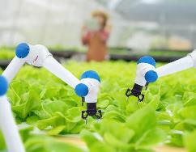
Was bestimmt die Ernährungsentwicklung?
Regulierungsmaßnahme
Soziale Faktoren
Wirtschaftliche Chancen
Green Deal der EU
Beschleunigt den Übergang zu einer nachhaltigen Lebensmittelversorgung
Das Bewusstsein für die ökologischen Folgen trägt zur Ernährungsumstellung bei
„Fleisch auf pflanzlicher Basis“ Google-Sucheingaben
Technologie fördert die nachhaltige Produktion
Methoden wie die Präzisionslandwirtschaft sorgen für Kosteneffizienz und Nachhaltigkeit bei den Ressourcen
Quelle: BlackRock. Links: Europäische Kommission, 31.05.20. Mitte: Google Trends, Zugriff am 29.04.2022. Ein Wert von 100 ist der Spitzenwert für beliebte Suchbegriffe. Rechts: Roland Berger, 21.12.2022.

Slide 13
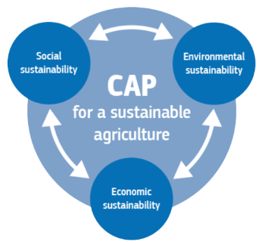
Regulierungsmaßnahme Europäischer Green Deal
Soziale Nachhaltigkeit
Ökologische Nachhaltigkeit
Unterstützung für ländliche Gemeinden
Bekämpfung des Klimawandels und Schutz der natürlichen Ressourcen
Rund ein Drittel der 1,8 Billionen Euro aus dem NextGenerationEU-Aufbauplan dient der Finanzierung des Green Deal.
Die neue Gemeinsame Agrarpolitik (GAP) gilt für den Zeitraum 2023–2027 und wird entsprechend den Zielen des Green Deal aktualisiert.
Wirtschaftliche Nachhaltigkeit
Förderung tragfähiger, landwirtschaftlicher Einkommen zur Verbesserung der Ernährungssicherheit
Quelle: Europäische Kommission

Slide 14
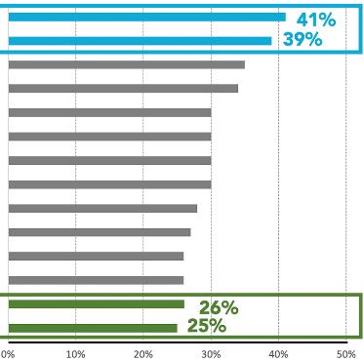
2. Soziale Faktoren Übergang zu nachhaltigeren Verhaltensweisen
Es gibt neben dem Tierschutz viele weitere Gründe für die Umstellung auf eine nachhaltigere Ernährung:
Gesunde Verdauung
Ich fühle mich gesünder
Medizinischer Rat meines Arztes
Die Ernährung passt zu meinem Lebensstil
Kontrolle der Gewichtsabnahme
Verbesserung meiner Fitness
Gründe für eine milchfreie Ernährung im Jahr 2020
Gelesen oder gehört, dass es gut für mich ist
Verbesserung meines Aussehens
Empfehlung aus den sozialen Medien
Meine Freunde/Bekannten machen eine Diät
Empfehlung von Freunden oder Familie
Andere Familien-/Haushaltsangehörige machen eine Diät
Tierschutz
Umweltbelange
Quelle: Euromonitor international, Blue Horizon

Slide 15
3. Wirtschaftliche Chancen
Ein wachsender Markt
Umsatz mit Bio-Lebensmitteln weltweit (Mrd. $)
Wert des globalen Marktes für Gesundheits- und Wellness-Lebensmittel (Mrd. $)
36 %
10 % p.a.
Der Markt für nachhaltige Lebensmittel ist in den letzten Jahren stark gewachsen, und dieser Trend wird voraussichtlich anhalten.
*Quelle: BlackRock, Statista 31.10.2021

Slide 16













Wirtschaftliche Chancen Beispiel: Nestlé
4 Mio. Tonnen
Treibhausgasemissionen wurden durch Nestlé-Projekte eingespart
124,6 Milliarden
erschwingliche Essensportionen mit Mikronährstoffanreicherung
Nespresso
1,44 Millionen
junge Menschen weltweit mit wirtschaftlichen Entwicklungschancen dank der Initiative Nestlé needs YOUth
*Quelle: Sustainability | Nestlé Global (nestle.com)

Slide 17

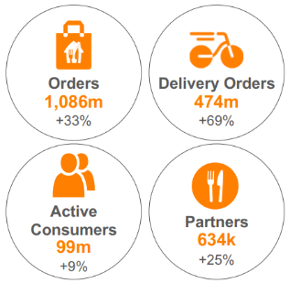

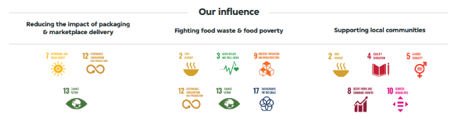
Wirtschaftliche Chancen Beispiel: Just Eat
2021 YoY Operations
Quelle: Just Eat Takeaway | Responsible Business

Slide 18


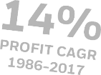
Wirtschaftliche Chancen Beispiel: Kerry Group
Bis 2030 werden 2 Milliarden Menschen nachhaltige Ernährungslösungen von Kerry nutzen:
Größter und fortschrittlichster Anbieter von Genuss- und Ernährungskonzepten
Ausgelagerte F&E-Funktion für die globale Lebensmittelindustrie
Konzentration auf natürliche Inhaltsstoffe
Inspirierende Lebensmittel- und Getränkeinnovationen
*Quelle: BlackRock, Statista 31.10.2021
Geschmackscharts 2022

Slide 19

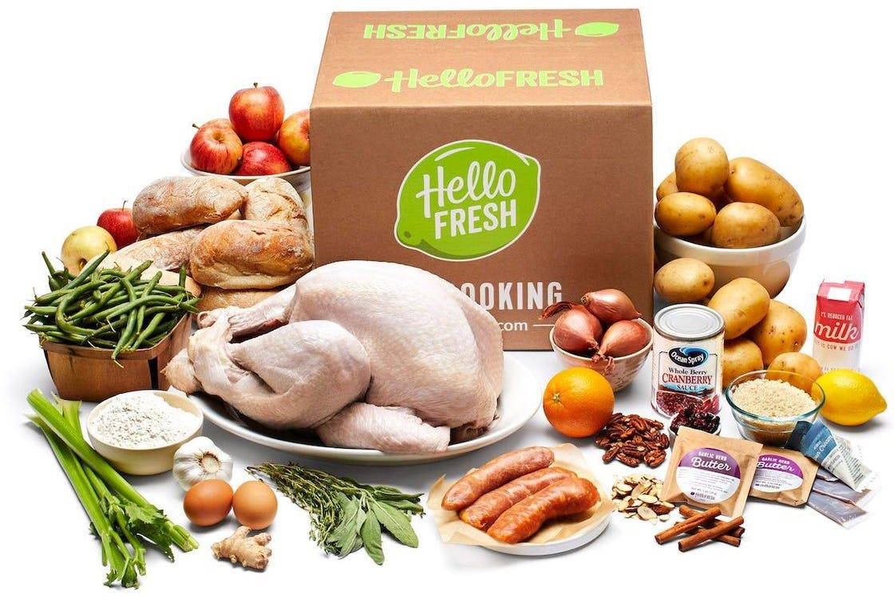

Wirtschaftliche Chancen Beispiel: Hello Fresh
Hello Fresh ist ein Anbieter von Mahlzeitensets, der seinen Kunden leicht nachzukochende Rezepte und frische, hochwertige Zutaten direkt nach Hause liefert.
Quelle: BlackRock, Bloomberg. *Bloomberg-Schätzung der Einnahmen für 2022

Slide 20


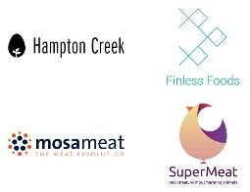
Wirtschaftliche Chancen Fokus auf Fleischalternativen
Alternative Protein-Technologien
Neue Unternehmen nutzen die Vorteile dieser neuen Marktsegmente
Pflanzenbasiert
Fermentation
Zellkultur
Quelle: Blue Horizon

Slide 21
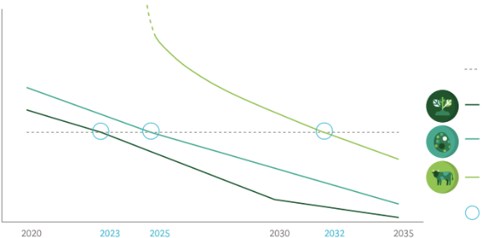
Wirtschaftliche Chancen
Fokus auf Fleischalternativen
Erwartungen für das Erreichen der Preisparität:
Relativer Zeitpunkt der Kostenparität für alternative Proteine mit authentischem Geschmack und authentischer Textur in den USA und Europa
Auf Basis konventioneller Tierhaltung
Pflanzenbasiert
Kosten
Auf Basis von Mikroorganismen
Auf Basis tierischer Zellen
Zeitplan für die Parität
Quelle: GFI, Blue Horizon und BCG-Analyse. Diese Analyse enthält beispielhafte Daten für die USA und die EU; Abweichungen nach Produktgruppen und geografischen Gebieten sind aus Gründen der Übersichtlichkeit nicht berücksichtigt.

Slide 22
MBB Future Sustainable Nutrition

Slide 23


Fondsstruktur – Hybridmodell
SFDR Article 9 Fund
Wie funktioniert es?
MIFL wählt einen oder mehrere delegierte Manager für den Fonds aus
Ein Teil der Fondsgelder fließt in eine oder mehrere Strategien bzw. in Wertpapiere, die die Strategie nachbilden
Der andere Teil des gesamten AUM wird dann in eine kleinere Satellitenallokation investiert
Der Fonds wird als Artikel-9-Fonds gemäß SFDR eingestuft
Was sind die Vorteile?
Starke Diversifizierung
Kombination verschiedener Anlagephilosophien und -ansätze
Die laufende Kontrolle könnte zu einer Änderung oder Ergänzung von Strategien und/oder Fonds führen, um das Portfolio kontinuierlich an die Marktbedingungen anzupassen und die richtige Mischung von Talenten zu gewährleisten
Kernstrategie
~80 % des Portfolios
entfallen auf das Mandat von Pictet
Kernstrategie
Satellitenstrategie
~20 % des Portfolios fließen in das Mandat von BlackRock
Quelle: Daten von MIFL, Stand Juli 2024

Slide 24
Pictet und BlackRock Unterschiedliche Ansätze im Bereich Ernährung
Investiert in Unternehmen, die bei der Bekämpfung der weltweiten Unterernährung durch allgemein verfügbare und nachhaltig produzierte Qualitätslebensmittel mithelfen
Fokus auf zukunftsfähige Ernährungskonzepte
Investiert in Unternehmen, deren Leistung von der Nahrungsmittelknappheit und der Anfälligkeit der Lebensmittelversorgungskette abhängt
Fokus auf Bereiche, in denen das Ernährungsthema als Wachstumstreiber fungiert
Unterschiedliche Anlagestile
Unterschiedlicher Ansatz im Bereich Ernährung
Unterschiedliche Sektorallokation
Mid-Cap-Ansatz mit einer Tendenz zum Wachstum
Wachstum zu einer angemessenen Bewertung
Essen
Einkaufen
Anbauen
Lebensmittel
Logistik
Agrartechnik
Stärkere Gewichtung von Basiskonsumgütern und Industriewerten
Stärkere Gewichtung von IT und Gesundheit

Slide 25
Pictet
Pionier für thematische Aktienanlagen
Referenzen für thematisches Investieren
Pionier für thematische Aktien seit 1995
75 Mrd. $ AUM
15 thematische Strategien
Mehr als 50 Anlageexperten und 13 Beratungsgremien
Identifizierung von Anlageideen auf der Grundlage von Wachstumstreibern, die durch langfristige Trends gesichert sind
„Lebensmittel sind der stärkste Hebel zur Optimierung der menschlichen Gesundheit und der ökologischen Nachhaltigkeit.“
Quelle: Pictet, Stand Februar 2022.

Slide 26



Pictet Ernährung
Globale Herausforderungen in Ernährungsfragen angehen
Strategie
Unternehmen, die die Nachhaltigkeit, Verfügbarkeit und Qualität von Lebensmitteln verbessern, die für Gesundheit und Wachstum notwendig sind
Reinheit
Die gehaltenen Unternehmen tragen mit 70 % des mit Produkten und Dienstleistungen erzielten Umsatzes, Gewinns oder Unternehmenswerts zu einer zukunftssicheren Ernährung bei
Lebensmittel
Logistik
Agrartechnik
Versorgung mit sicheren, hochwertigen Lebensmitteln
Die Ernährung sicherstellen; das Beste aus dem machen, was uns zur Verfügung steht
Mehr Ertrag mit weniger Ressourceneinsatz
Lebensmittelzutaten
Nahrungsmittel und Nahrungsergänzungsmittel
Rindfleisch
Verarbeitetes Fleisch
Alkoholische Getränke
Kohlensäurehaltige Erfrischungsgetränke
Süßwaren, Zucker
Transfette
Lebensmittelverteilung
Lösungen für Lebensmittelabfälle
Lebensmittelsicherheit
Hersteller von Verpackungen für kohlensäurehaltige Erfrischungsgetränke, Alkohol und ungesunde Lebensmittel
Hersteller von Kunststoffverpackungen
Fastfood-Restaurants
Tierwohl und Pflanzengesundheit
Präzisionslandwirtschaft
Nachhaltige Landwirtschaft und Aquakultur
Hersteller von synthetischen Düngemitteln und Pestiziden
Hersteller von medizinisch wichtigen Antibiotika für Nutztiere
Quelle: Pictet, nur zum Zwecke der Veranschaulichung.

Slide 27



Über BlackRock
BlackRock thematisches Investieren:
Ein Fonds, der sich auf einen oder mehrere Megatrends stützt und grenz- und sektorübergreifend in Unternehmen investiert, die unseren Erwartungen nach von einem strukturellen Wachstumsthema profitieren
+18.000 Mitarbeiter
131 Sprachen
36 Länder
Alternde Bevölkerung
Agrar-wirtschaft
Robotik
Kreislauf-wirtschaft
Digitalisierung
BlackRock:
Gegründet 1988
6,84 Billionen Dollar an verwaltetem Vermögen in den Bereichen Aktien, Anleihen, Cash Management, alternative Anlagen, Immobilien und Beratungsstrategien
Investmentgruppe für thematisches Research:
Analyse und Genehmigung/Ablehnung neuer Themenvorschläge für Produkte
Prüfung, was für ein vorgeschlagenes Thema besser ist: ein aktiver oder ein Indexansatz
Beobachtung, wie sich Themen für bestehende Produkte entwickeln
Thematischer „Think Tank“: Monatliche Treffen von 20 BlackRock-Anlageexperten
Elektrische Fahrzeuge
Wachsender Konsum in Schwellen-ländern
FinTech
Zukünftiger Transport
Globale saubere Energie
Globale Wasser-versorgung
Innovation im Gesundheits-wesen
Intelligente Städte
Technologie der nächsten Generation
Ernährung
Digitale Sicherheit
Globale Holz- und Forst-wirtschaft
Nachhaltige Energie
Mehrere Themen
Quelle: BlackRock
Index
Aktiv

Slide 28



BlackRock Fokus auf Ernährung
BlackRock behandelt das Ernährungsthema über das Engagement in Unternehmen, die von nachhaltigen Trends in folgenden Bereichen profitieren:
Essen
Einkauf
Anbau
Beispiele
Lebensmittel auf Pflanzenbasis
Verringerung von Lebensmittelabfällen
Landwirtschaftliche Technologie
Verbraucher
Handel
Vertrieb
Verarbeitung
Anbau
Quelle: BlackRock, April 2022.

Slide 29
MBB Future Sustainable Nutrition - Fondsdaten zum 30.06.2024
Fondsziel | Der Teilfonds wird in erster Linie Anlagen oder Engagements in Unternehmen tätigen bzw. eingehen, die im Bereich nachhaltige Ernährungsweisen aktiv sind, was sich auf die gesamte Lebensmittelwertschöpfungskette von der Lebensmittelproduktion bis hin zur Entsorgung erstrecken kann. Nachhaltige Ernährungsweisen umfassen auch das Bestreben, die weltweite Lebensmittelproblematik zu lösen, um sicherzustellen, dass alle Menschen auf der Erde einen Zugang zu angemessenen und nahrhaften Lebensmitteln haben und dadurch die Hungerproblematik beendet, die Lebensmittelversorgung gesichert, die Ernährung verbessert und eine nachhaltige Landwirtschaft gefördert wird. Dazu gehören überdies nachhaltige Verbrauchs- und Produktionsmuster sowie die Reduzierung von Lebensmittelabfällen
Makrokategorie und Regionen | Global equities.
Morningstar-Kategorie | EEA-Fondssektor Aktien Branchen: Equity-Agrarwirtschaft
Auflegung | 19.05.2023
AUM | € 84.158.154
Delegierte Manager | Pictet 80%, Blackrock 20%
SFDR-Klassifikation | Art 9
ISIN-Anteilsklasse | E000ODBVC71
WKN | A3D8BD
Ausgabeaufschlag | Max 3%
Managementgebühr | 2,1% p.a.
Erfolgshonorar | Wertentwicklungsgebühr: Die maximale Gebühr beläuft sich auf 1% jährlich und wird durch eine 20%-ige Erhöhung des Nettoinventarwerts über die High-Water-Mark hinaus zuzüglich eines Hurdle-Satzes berechnet. Weitere Details sind dem Verkaufsprospekt zu entnehmen
Quelle – MIFL Stand 30.07.2024. Die Zuteilungen können sich ändern. Bitte lesen Sie den Verkaufsprospekt und die wesentlichen Anlegerinformationen, bevor Sie eine endgültige Anlageentscheidung treffen.

Slide 30
MBB Future Sustainable Nutrition – Fondspositionierung

Slide 31






Fondsdaten
Ziel
Mittel- bis langfristiger Kapitalzuwachs
Fokus
Aktien – Nachhaltige Ernährung
SFDR-Kategorie
Artikel-9-Fonds
Auflegung
Mai 2023
Portfoliomanager
MIFL Investment Team
Morningstar-Kategorie
EAA Sector Equity Agriculture

Slide 32
MBB Future Sustainable Nutrition Fondsallokation
Regionale Allokation
Sektorallokation
Änderungen der Allokationen sind möglich. Quelle: Mediolanum International Funds Limited, Stand 31.07.2024.

Slide 33
MBB Future Sustainable Nutrition Fondsperformance
Die Wertentwicklung in der Vergangenheit ist kein Hinweis oder eine Garantie für zukünftige Ergebnisse. Die dargestellten Informationen dienen lediglich der Veranschaulichung. Die Märkte können sich in Zukunft anders entwickeln. Quelle: MIFL, Stand 31.01.2024.

Slide 34
MBB Future Sustainable Nutrition Performance seit Auflegung
Kumulierte Nettoperformance seit *Auflegung
*Datum der Auflegung: 22.05.2023.
Die Wertentwicklung in der Vergangenheit ist kein Hinweis oder eine Garantie für zukünftige Ergebnisse. Die dargestellten Informationen dienen lediglich der Veranschaulichung. Die Märkte können sich in Zukunft anders entwickeln.
Quelle: MIFL, Stand 28.08.2024.

Slide 35
Zusammenfassung

Slide 36





Best Brands Future Sustainable Nutrition Zusammenfassung
Unsere Lebensmittelversorgung muss sich ändern.
Der Fonds ermöglicht ein Engagement im Bereich der nachhaltigen Ernährung über Unternehmen, die Antworten auf die nicht-nachhaltigen Gesundheits-, Klima- und Abfalllösungen der derzeitigen Lebensmittelversorgung zu finden versuchen.
Nachhaltige Ernährung
Der Fonds hat zwei erstklassige, delegierte Manager verpflichtet: Pictet und BlackRock.
Beide Manager verfügen über umfangreiche Erfahrung im Bereich Ernährung, ein starkes Anlageteam und eine nachweisliche Erfolgsbilanz.
Multi-Manager-Ansatz
Regulierungsbehörden, Verbraucherpräferenzen und wirtschaftliche Chancen treiben den Wandel voran.
Die delegierten Manager nähern sich dem Thema nachhaltige Ernährung mit unterschiedlichen Ansätzen – so ist sichergestellt, dass alle drei Faktoren weitgehend abgedeckt sind und die Fondsrenditen diversifiziert werden.
Drei Gründe für den Wandel

Slide 37
Haftungsausschluss

Slide 38
Haftungsausschluss
Die Daten stammen vom Juli 2024, sofern nicht anders angegeben. Quelle: Mediolanum International Funds Limited.
Dies ist Marketingmaterial. Bitte lesen Sie den Mediolanum Best Brands Prospekt und die Basisinformationsblätter, bevor Sie investieren, um sich über die Anlageziele, Risiken, Gebühren und Kosten des Fonds zu informieren.
Der Mediolanum Best Brands ist ein offener Investmentfonds, der von Mediolanum International Funds Limited ("MIFL") gegründet wurde und von der irischen Zentralbank als Organismus für gemeinsame Anlagen in Wertpapieren ("OGAW") gemäß den Vorschriften der Europäischen Gemeinschaften (Organismen für gemeinsame Anlagen in Wertpapieren) von 2011 in ihrer jeweils gültigen Fassung ("OGAW-Vorschriften") zugelassen ist und beaufsichtigt wird.
MBB Future Sustainable Nutrition der von Mediolanum International Funds Limited ("MIFL") verwaltet wird und von der Commission de Surveillance du Sector Financier (CSSF) als Organismus für gemeinsame Anlagen in Wertpapieren (OGAW) gemäß dem Luxemburger Gesetz von 2010 zugelassen ist und reguliert wird.
MIFL ist Teil der Mediolanum Banking Group und von der irischen Zentralbank als OGAW-Fondsverwaltungsgesellschaft zugelassen.
Die hierin enthaltenen Informationen dienen ausschließlich Informationszwecken und können Änderungen unterliegen. Sie stellen weder eine Anlage- oder sonstige Beratung oder Empfehlung dar, noch ein Angebot oder eine Aufforderung an irgendjemanden, in das Produkt zu investieren, und sind nicht als Verkaufsangebot oder Aufforderung zum Kauf zu verstehen und sollten nicht für Anlageentscheidungen verwendet werden. Bevor Sie eine Anlageentscheidung treffen, lesen Sie bitte den Verkaufsprospekt und die wesentlichen Informationen, die auf Englisch, Italienisch, Deutsch, Spanisch und Katalanisch unter www.mifl.ie zur Verfügung stehen.

Slide 39
Haftungsausschluss
Die Wertentwicklung in der Vergangenheit ist kein Indikator für zukünftige Erträge. Der Wert einer Anlage ist nicht garantiert und kann sowohl steigen als auch sinken. Der Anleger erhält möglicherweise weniger zurück als er ursprünglich investiert hat. Es kann nicht garantiert werden, dass ein Produkt sein Anlageziel erreicht.
Mediolanum Best Brands ist für den Vertrieb in Italien, Spanien und Deutschland zugelassen. Diese Marketingmitteilung richtet sich ausschließlich an zugelassene regulierte Vertriebspartner und Anlageberater von MIFL-Produkten in diesen Ländern, denen es untersagt ist, dieses Material ohne die schriftliche Zustimmung von MIFL (oder gegebenenfalls die Zustimmung eines dritten Rechteinhabers) zu vervielfältigen, zu verteilen, zu speichern oder zu übermitteln. Anteile des Fonds dürfen nicht an "US-Personen" oder in anderen Rechtsordnungen verkauft werden, in denen der Verkauf oder die Aufforderung zur Abgabe eines Angebots zum Kauf von Anteilen des Fonds [Mediolanum Best Brands/ Challenge Funds/ Gamax Funds FCP verboten ist.
Dies gilt unbeschadet bestehender vertraglicher, gesetzlicher und aufsichtsrechtlicher Anforderungen an die Vertreiber und/oder die Anlageberater, wie z. B. die Bereitstellung der vorgeschriebenen Produktunterlagen für potenzielle Anleger und die Erbringung von Anlageberatungsdienstleistungen für geeignete Produkte, die dem Risikoprofil des potenziellen Anlegers entsprechen.
Der Inhalt dieser Veröffentlichung enthält geistige Eigentumsrechte, Logos und Marken, die Eigentum von MIFL (oder anderen Dritten) sind. Keine der in dieser Publikation oder in den Medien enthaltenen Angaben ist als Gewährung einer Lizenz oder eines Rechts zur Vervielfältigung oder kommerziellen Nutzung des geistigen Eigentums von MIFL oder Dritten zu verstehen.

